Slide 1
Middleware de Negocio Dpto. de Arquitectura y e-Business Dirección de SI & TIC
19 de noviembre de 2008

Slide 2
Reale Seguros
878 empleados
335 oficinas (50 sucursales + 285 Agencias Reale)
3.329 mediadores
1.936.446 pólizas en vigor (Sept/08)
Primas de Cartera: 768.643 miles de euros (Sept/08)
14 en Ranking No Vida (Sept/08)
9 en Ranking Autos (Sept/08)
11 en Ranking Multirriesgos (Sept/08)

Slide 3
Middleware de Negocio
LA EMPRESA EN LA SOCIEDAD DE LA INFORMACIÓN
Las nuevas estructuras organizativas en red surgen para responder de una forma más eficiente a la demanda de sus clientes en entornos volátiles, cubrir necesidades de los consumidores con agilidad, así como establecer alianzas con otras compañías que aporten valor a la cadena.
En la empresa red las tareas y actividades se articulan en función de proyectos concretos, y no en atención a las funciones organizativas clásicas, lo cual explica la rapidez y flexibilidad de este tipo de organizaciones.
Las TIC, al mejorar la capacidad de procesamiento de la información de las organizaciones, han reducido los costes internos y externos de coordinación, estimulando la aparición de estructuras organizativas más planas, flexibles y descentralizadas.

Slide 4
Middleware de Negocio
OBJETIVOS
Multicanalidad. Permite a las Áreas de Negocio exponer procesos de negocio en distintos canales: Banca Seguros, Internet, Contac-Center, Canal tradicional, Mobile, …
Integración de Tecnologías. Facilita la integración informática de sistemas de otras compañías mitigando los procesos de migración.
Reglas de Negocio. Centraliza la Lógica de Negocio de los Procesos de Negocio permitiendo a los usuarios del sistema determinada parametrización sin necesidad de la intervención de TI
Reutilización. Catálogo normalizado de servicios disponibles.
Monitoriza la Actividad del Negocio en cada uno de los canales que se exponen en el Middleware
Cifrado y Firmado Digital de las transacciones de negocio
B2B. Expone los procesos de Negocio de Reale en Internet de modo estándar facilitando la integración entre compañías
Integración Simple. Simplifica la integración de aplicaciones lo cual supone menores tiempos y costes de implantación de soluciones para el negocio

Slide 5











Middleware de Negocio
NUEVA ARQUITECTURA TECNOLÓGICA DE REALE (VISTA LÓGICA)
B2B
Colaboradores, Empleados, Clientes
PORTAL DE ADMINISTRACIÓN USUARIOS DE NEGOCIO
OPERATIVAS DE USUARIO (COMERCIALIZACIÓN)
Tablas
Tarificación
Reglas de
Negocio
TERMINAL
ASEGURADOR
IMPRESIÓN
ON-LINE
WEB DE
CLIENTES
NUEVO MODELO DE DATOS
Resto de parametrizaciones
SERVICIOS DE SEGURIDAD
FRAMEWORK DE PRODUCTOS
PROCESOS DE NEGOCIO (TARIFICACIÓN, EMISIÓN, …)
Aplicación de Mantenimiento
SERVICIOS DE NEGOCIO
MONITORIZACIÓN
EMPRESARIAL
Sistemas Externos
USUARIOS DE INFORMÁTICA
ENTORNO DE DESARROLLO
ENTIDADES DE
NEGOCIO
REGLAS DE NEGOCIO
INTEGRACIÓN
Conceptos
Entidades
Mensajería
Procesos
NUEVO MODELO DE DATOS
ADAPTADORES
PROCESOS DE CARTERA
REPOSITORIO
DE SEGURIDAD
PROCESOS
DE IMPRESIÓN
DOCUMENTOS
DE NEGOCIO
NUEVO MODELO DE DATOS
DATOS DE NEGOCIO
5
Notes:
5

Slide 6
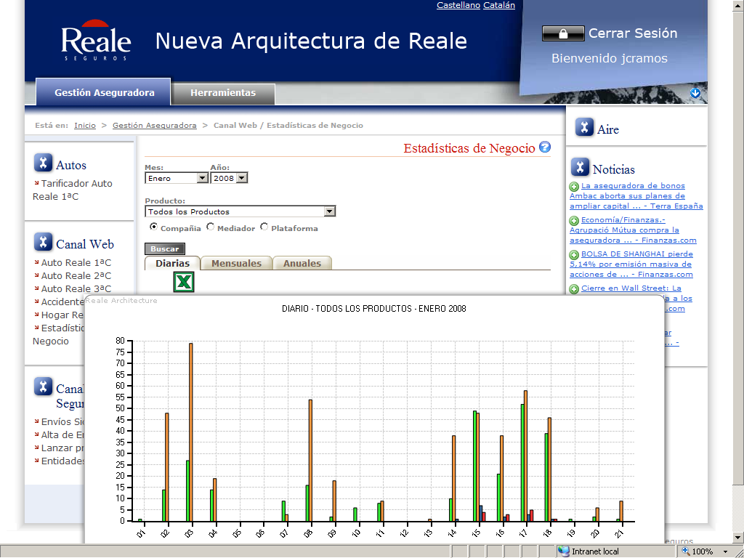
Middleware de Negocio
6

Slide 7




Middleware de Negocio
ESTANDARIZACIÓN DE PROCESOS Y ENTIDADES
Concepto de Negocio
Marca, Modelo, Versión, Uso, Matrícula, F. Nacimiento, NIF, F. Carnet, nº siniestros, CDGS, nº póliza,
Entidad de Negocio
Vehículo (Marca, Modelo, matrícula, uso,…)
Conductor (NIF, F. Carnet, F. Nacimiento,…)
Tomador (NIF, CDGS, …)
Póliza (nº póliza, prima, fecha efecto, …)
Mensaje de Negocio
Tarificación Autos 1ª Cat. (Vehículo, conductor)
Contratación Autos 1ª Cat. (Tomador, Póliza)
Proceso de Negocio
Flujo
Tareas
Comercialización de Autos
1º Tarificación (Datos Riesgo)
Procesos de Tarificación
2º Contratación (Datos Tomador)
3º Normas de Suscripción
Control Técnico
Contrato -> nº de póliza
Reglas
Roles

Slide 8







Middleware de Negocio
CONTEXTO EMPRESARIAL
XML
Concepto de Negocio
BASE DE DATOS
LEGACY
SICOEF
DAL
.NET
Pólizas
Entidades
Financieras
Entidad de Negocio
Riesgos
.DAT
INDEXACIÓN
DOCUM,
XML
Personas
FTPS
Mensaje de Negocio
Documento
Digitalización
de Documentos
SOAP
MIME
GESTIÓN
DOCUMENTAL
CORREO
XML
POP3 / SMTP
Proceso de Negocio
Factura
Documento
Flujo
Tareas
FTPS
Correo / Fax
Impresora Multifunción
XML
TERMINAL
ASEG.
TIREA
SINCO
SDM
SFE
HTTP
Reglas
Roles
Terminal Financiero
Servicios de Infraestructura
8

Slide 9
Middleware de Negocio
SERVICIOS EN PRODUCCIÓN SOBRE BIZTALK 2006 R2
SICOEF – Integración con Canal Banca Seguros
Procesos de Gestión Documental Multicanal
Facturación Electrónica de Talleres
Portal Web de Comercialización de Productos
Mensajería SMS
Procesos de sincronización de usuarios y accesos en plataforma de Seguridad

